Slide 1
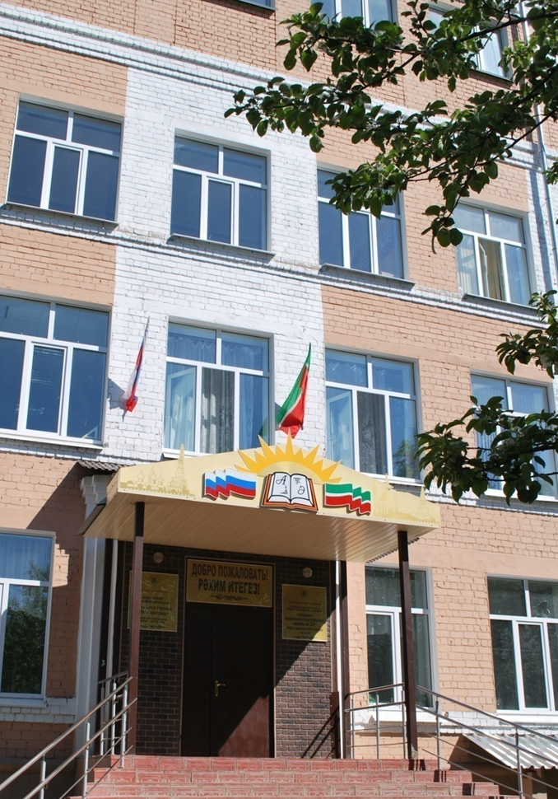

Директор: Л.Р. Музафарова
МБОУ «Средняя общеобразовательная школа №31»
Ново-Савиновского района города Казани
«Комфортно всем,
доступно каждому».

Slide 2
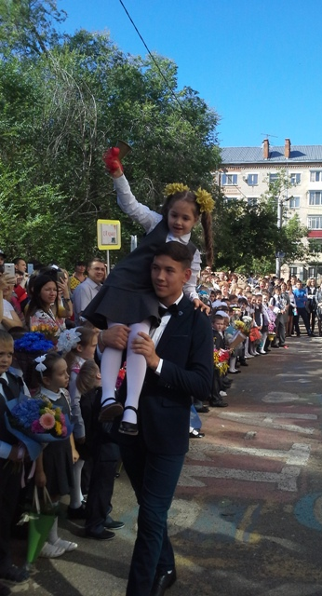
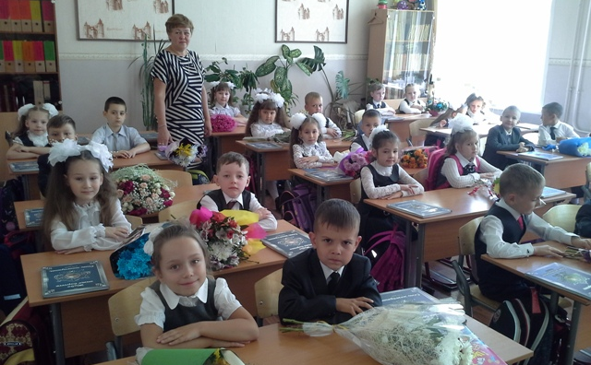
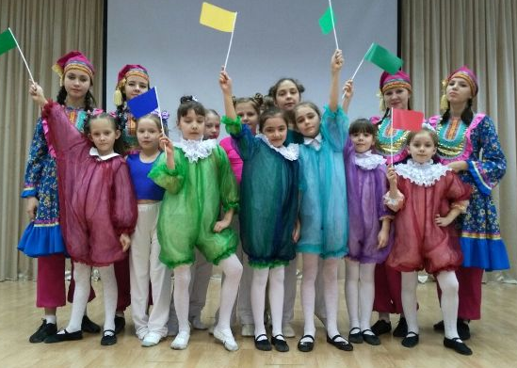

Slide 3
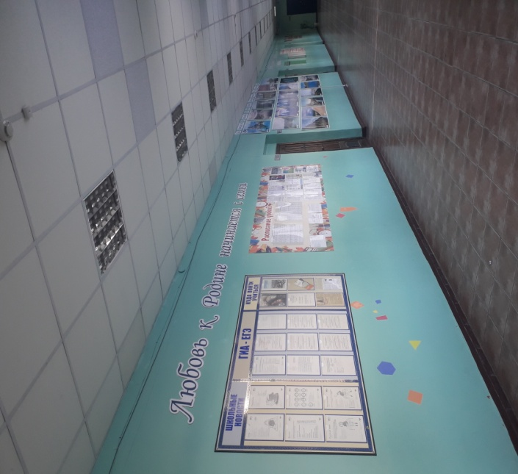
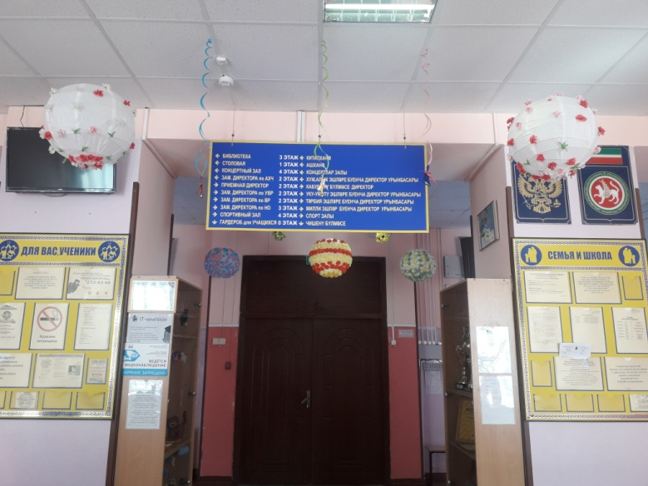
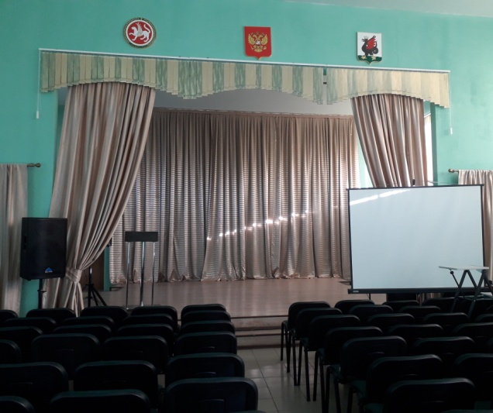
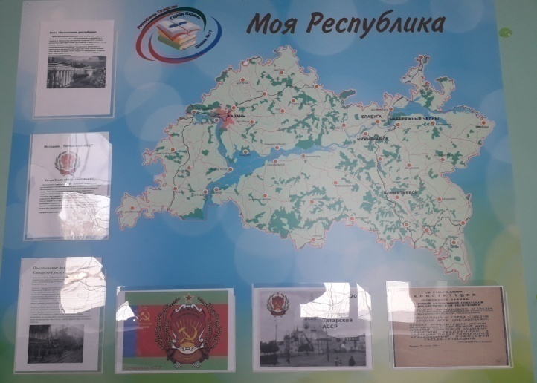
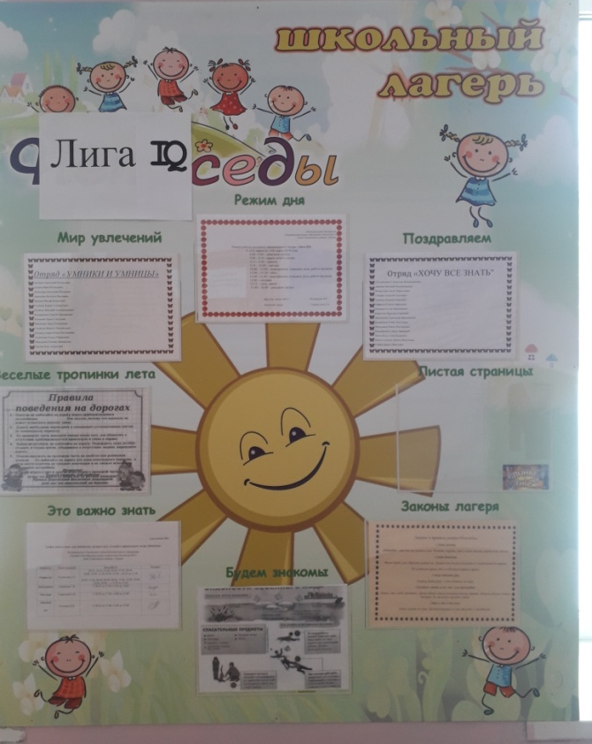
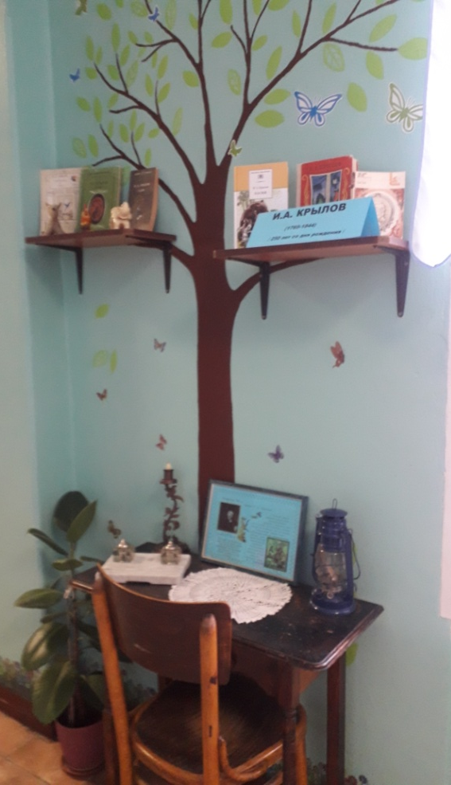
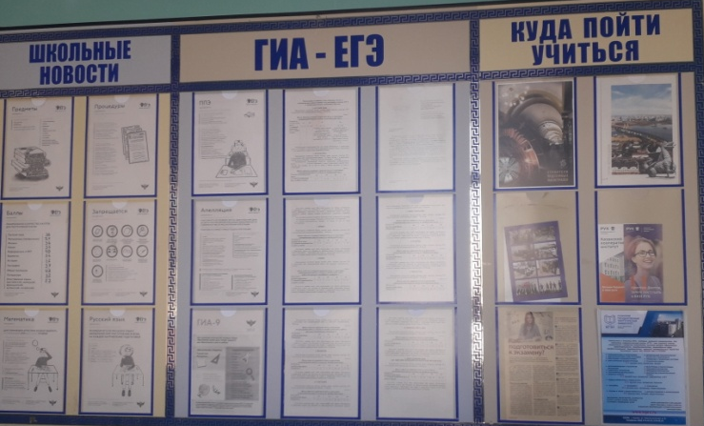

Slide 4

Год постройки школы: 1960г.
Проектная мощность – 600 учащихся
Капитальный ремонт - 2012г.
Контингент учащихся
415
Начальные классы: 1-4 классы (8 классов)
219 человек
Средние классы: 5-9 классы (7 классов)
153 человека
Старшие классы: 10-11 классы (2 класса)
43 человека
Рост контингента учащихся
2016-2017г. | 2017-2018г. | 2018-2019г.
386 человек | 394 человек | 415 человек

Slide 5
Социальный паспорт
Состав семей:
 | количество | %
Многодетные семьи | 84 | 41,5
Полные семьи | 103 | 51
Неполные семьи | 91 | 22
Малообеспеченные семьи | 84 | 41,5
Семьи, находящиеся в трудной жизненной ситуации | 52 | 40
Семьи, состоящие в базе СОП | 6 | 1,8
Семьи, состоящие на учете в ПДН | 12 | 3,5
Семьи, состоящие на учете ВШК | 43 | 21
Дети, состоящие на учете в СОП | 3 | 0,07
Дети, состоящие на учете ВШК | 45 | 10,8
Дети, состоящие на учете в ПДН | 7 | 5,9
Проживание семей:
 | количество | %
Проживают в квартирах | 93 | 46
Арендуют жильё | 40 | 19,8
Проживают в общежитиях | 78 | 38,6
Не имеют условия для учёбы и отдыха | 65 | 13,4

Slide 6

Состояние здоровья учащихся
 | количество | %
Имеют хронические заболевания | 43 | 10,3
Нарушено зрение | 33 | 7,9
Специальная группа здоровья | 72 | 17,3
Национальный состав учащихся
Русские | 219 | 53%
Татары | 95 | 23%
Другие национальности | 23 | 5,5%
Смешанные браки | 78 | 19%

Slide 7
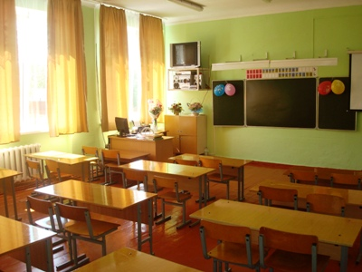
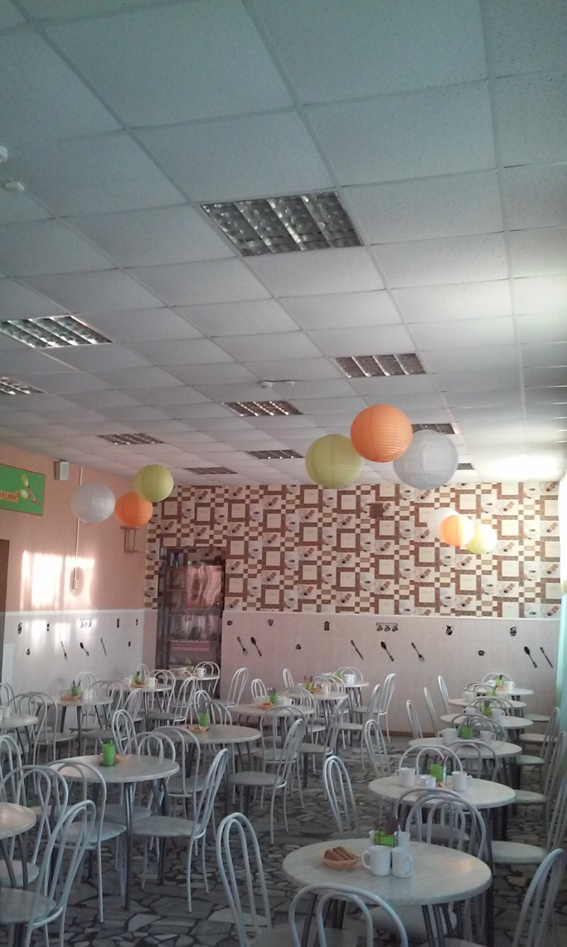
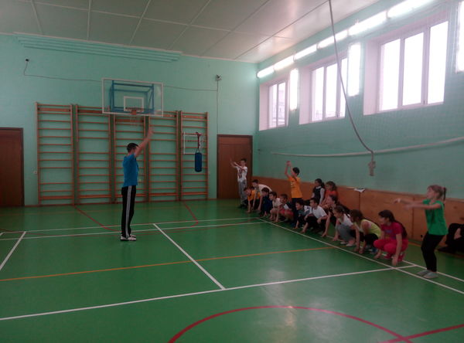
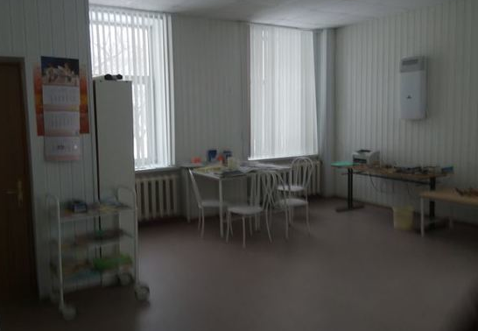
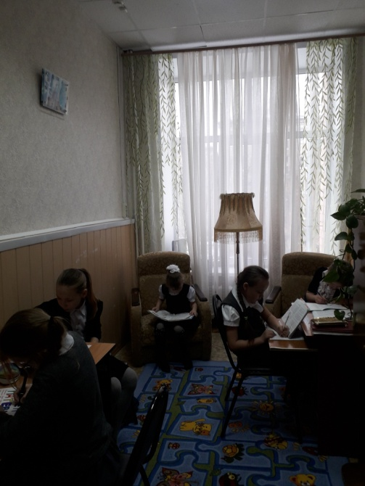
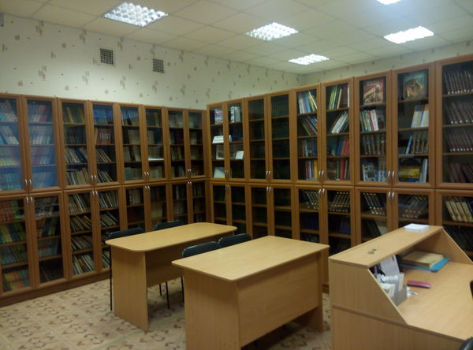
Кабинеты начальных классов - 8
Предметные кабинеты - 14
Спортивный зал - 1
Малый спортзал - 1
Актовый зал - 1
Школьное кафе - 1
Медицинский кабинет - 1
Музей - 1
Библиотека - 1
Спортивные площадки – 3
Материальное обеспечение
Техническое оснащение кабинетов
Интерактивная доска | проектор+ экран | Ноутбуки и компьютеры
7 | 15 | 22 (для учителей) 16

Slide 8
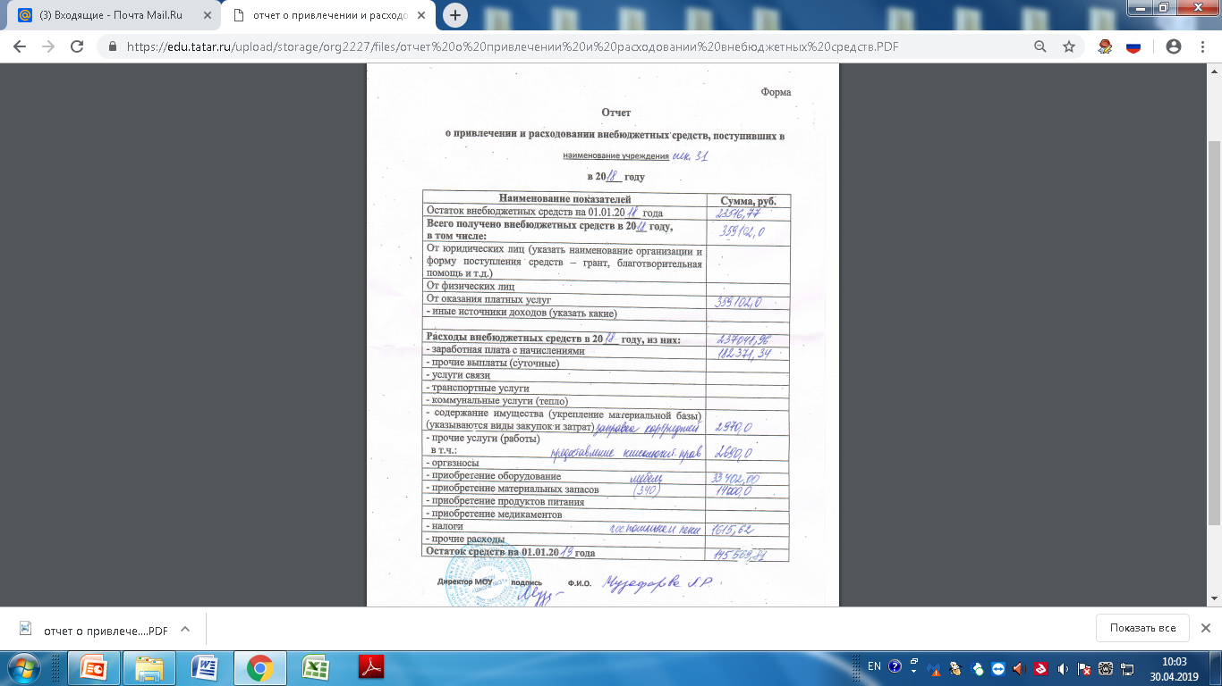
Привлечение и расходовании внебюджетных средств за 2018г.

Slide 9
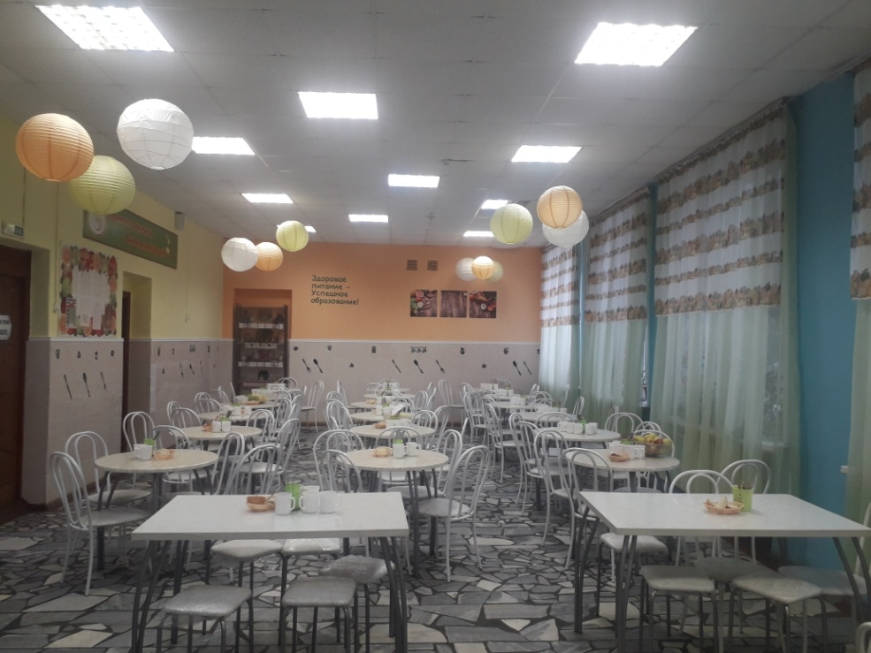

Питание учащихся:
Школьное кафе
На 70 посадочных мест, 24% - льготное питание(102 чел.)
классы | 2017-2018 |  |  |  | 2018-2019
 | Питание льготное % | Горячее питание |  | Буфет % | Питание льготное % | Горячее питание |  | Буфет %
 |  | % | ГПД |  |  | % | ГПД
1-4 кл | 18% | 29% | 39% | 35% | 27% | 30% | 100% | 35%
5-8 кл | 20% | 41% |  | 35% | 26% | 29% |  | 35%
9-11 кл | 16% | 16% |  | 35% | 17% | 20% |  | 35%

Slide 10

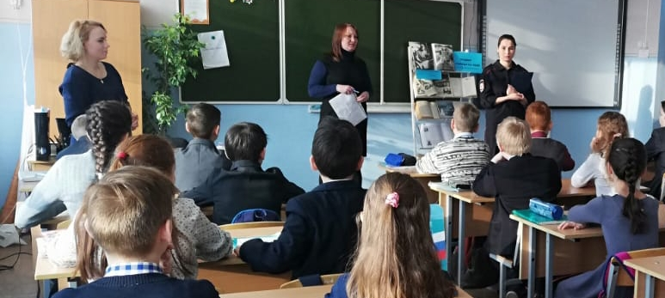
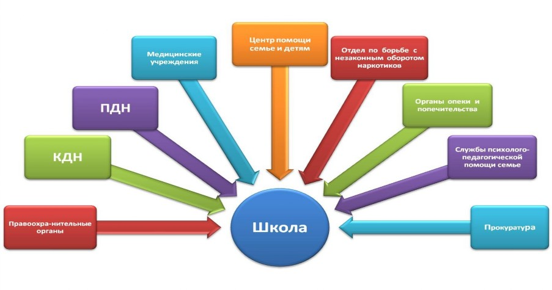

Slide 11

Информация о правонарушениях и преступлениях
 | 2016-2017 уч.год. | 2017-2018 уч.год. | 2018-2019 уч.год.
Количество правонарушений и число участников | 5/5 | 12/6 | 1/2
Количество преступле- ний и число участников | - | 1/1 (отправлен в колонию г.Пермь ст.111 часть 2. УК РФ) | -
Количество учащихся в алкогольном опьянении | 2 | 2 | 0
Количество состоящих на учете в ПДН | 17 | 14 | 7

Slide 12

Кадровый потенциал
45 человек
Предмет | Количество учителей | Нагрузка
Русский язык и литература | 2 | 30-32ч.
математика | 2 | 25ч.
начальная школа | 8 | 18ч., ГПД (0,5)
Физическая культура | 2 | 23ч.
география | 1 | 13,5ч. (зам.дир. по ВР)
физика | 1 | 14ч. (зам.дир. по УР)
ОБЖ Обществознание и история Химия-биология Татарский язык Родной русский язык Музыка и ИЗО Английский язык Информатика | 1 2 1 1 2 1 3 1 | 3ч. 31ч./6ч. 25ч. 18ч. 21ч. 26ч. 22ч. 12ч. (зам.дир. по УР)
Администрация:
5 человек
Учителя: 24 человека
Тех.персонал: 14 человек
Вспомогательный персонал:
2 человека

Slide 13
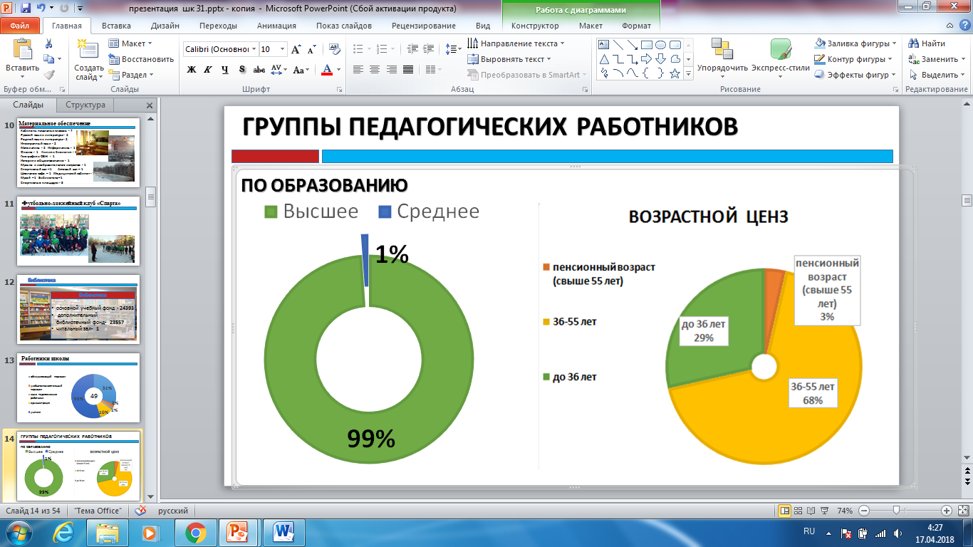
Средний возраст педагогических работников - 41 год
Группы педагогических работников
Движение педагогических кадров
2013 год. |  | 2014 год. |  | 2015 год. |  | 2016 год. |  | 2017 год. |  | 2018 год.
Пр. | Выб. | Пр. | Выб. | Пр. | Выб. | Пр. | Выб. | Пр. | Выб. | Пр. | Выб.
2 | 2 | 2 | 3 | 3 | 1 | 3 | 3 | 3 | 5 | 4 | 7

Slide 14

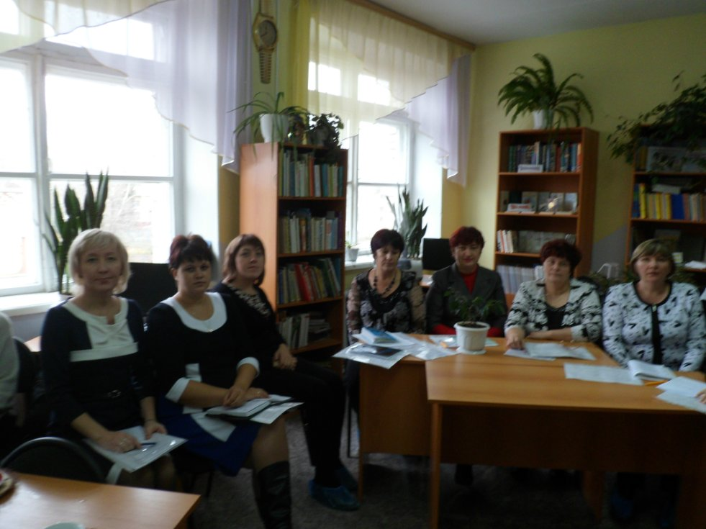
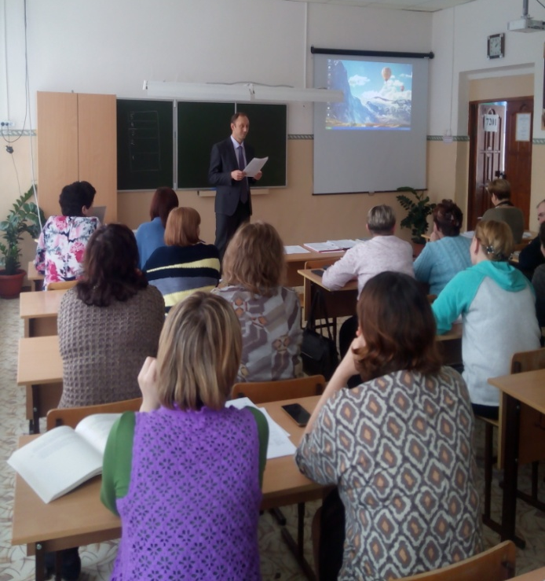
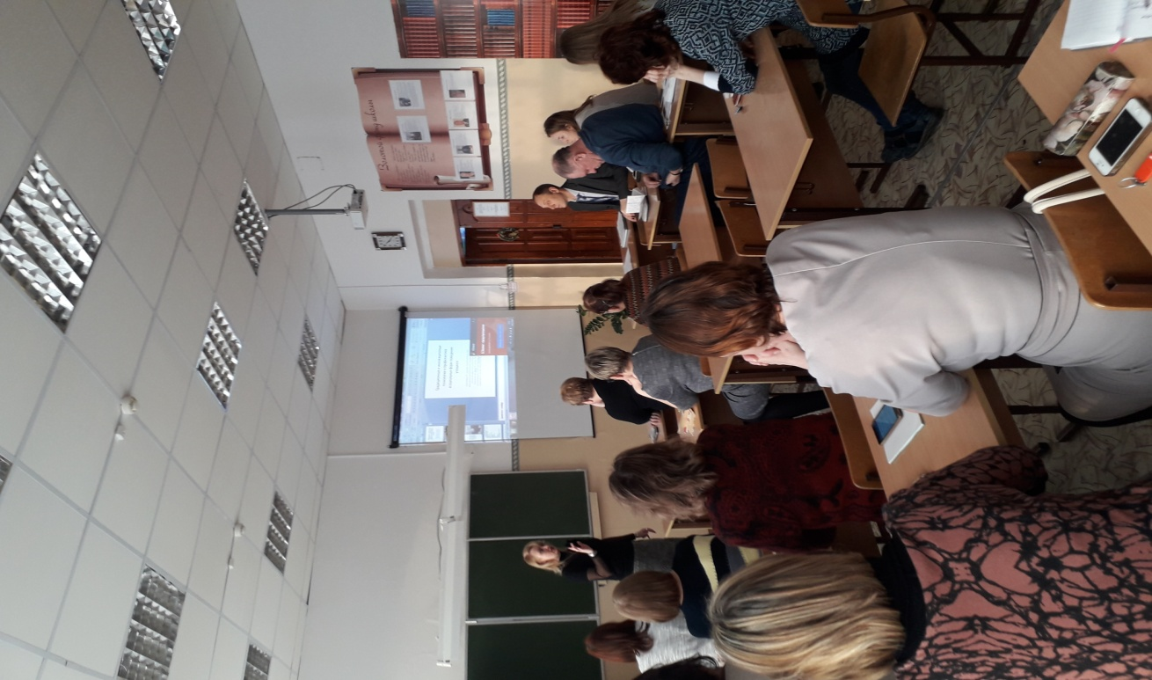
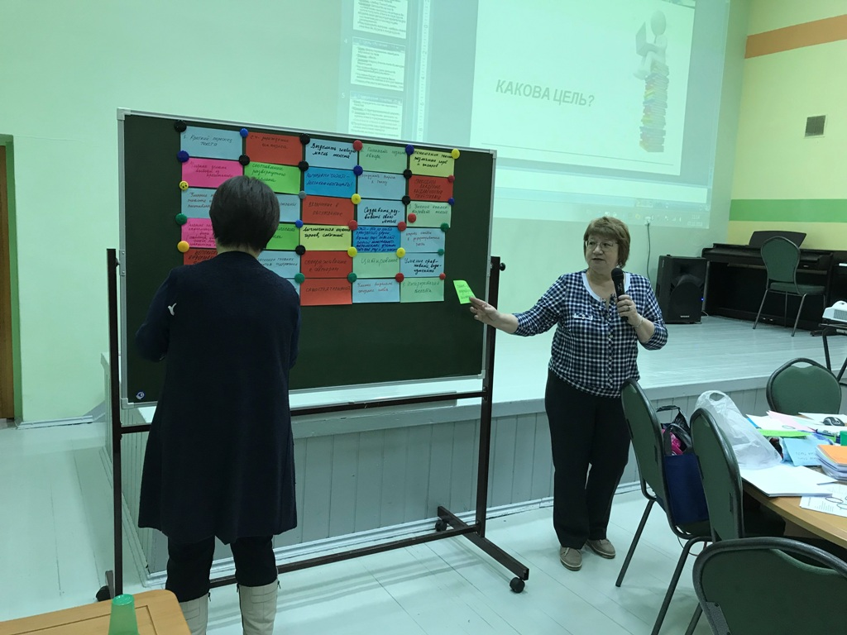
Курсы повышения квалификации
2016-2017г. | 2017-2018г. | 2018-2019г.
8 человек | 10 человек | 14 человек

Slide 15

Курсовая подготовка учителей 2018-2019г.
учитель | предмет | ОО | тема | Год, мес.
Грудкова Л.А. | химия | ФГАОУ ВО КФУ | Совершенствование предметной компетентности учителей химии и биологии | Апрель 2019
Мирзакулова Ф.К. Скорик О.Ю. Масалимова Ф.А. Хабибуллина Э.В. Козина С.О. | Нач классы | Первое сентября | Современная методика организации учебно-познавательной деятельности младших школьников на уроках математики (в свете требований ФГОС НОО) | Январь 2019
Бикетова Я.О. | Семьеведение | ТИСБИ | Семьеведение (ПЕРЕПОДГОТОВКА) | Октябрь 2018
Бикетова Я.О. | Англ язык | Первое сентября | Игровые технологии на уроках английского языка | Декабрь 2018
Бикетова Я.О. | Англ язык | Центр непрерывного образования и инноваций | Содержание и методика преподавания иностранного языка в соответствии с требованием ФГОС
Мишагина А.В. | Русский язык | Первое сентября | Практикум для развития письменной речи учащихся 5-9 классов | Ноябрь 2018
Мишагина А.В. | Русский язык | Первое сентября | ЕГЭ по русскому языку методические рекомендации | Ноябрь 2018

Slide 16

Аттестация педагогических работников
Учебный год | Численность педагогических работников | Имеют высшую квалификационную категорию |  |  | Имеют первую Квалификационную категорию |  |  | Не имеют квалификационной категории
 |  | Всего | Подтвердили | повысили | всего | подтвердили | повысили | СЗД | Учителя первых трёх лет работы
2017-2018 | 31 | 3 | 1 | 0 | 17 | 0 | 1 | 7 | 4
2018- 2019 | 26 | 4 | 0 | 2 | 15 | 1 | 2 | 5 | 2

Slide 17
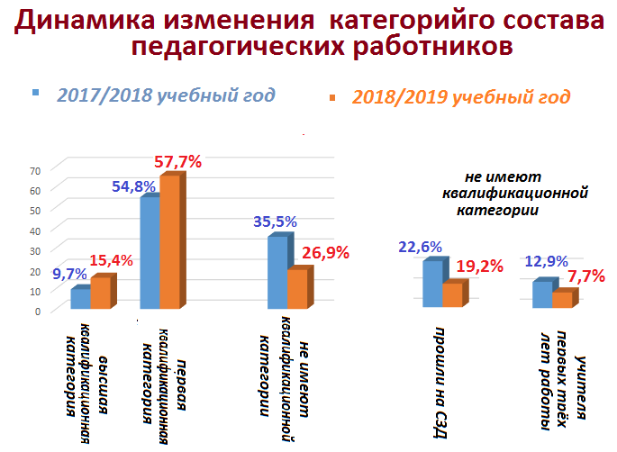

Slide 18


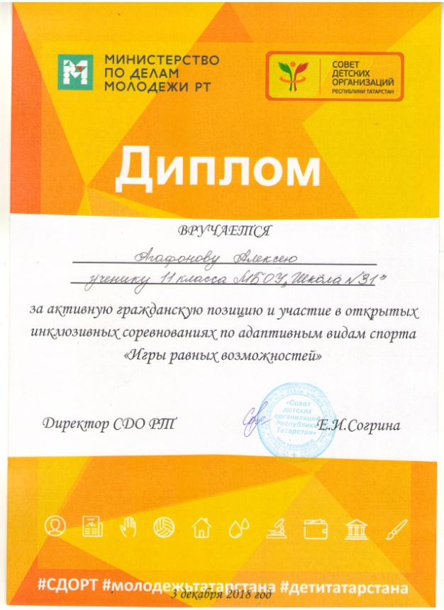


Достижения учителей

Slide 19
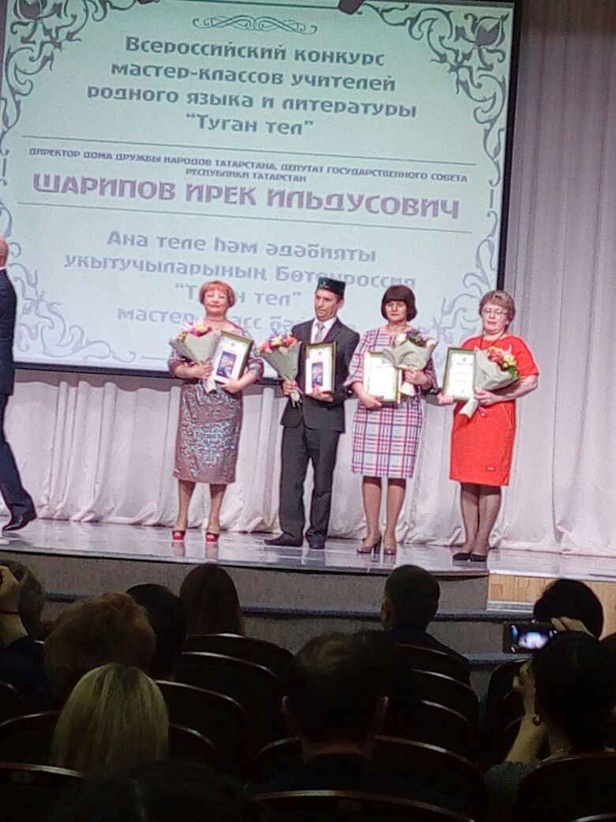
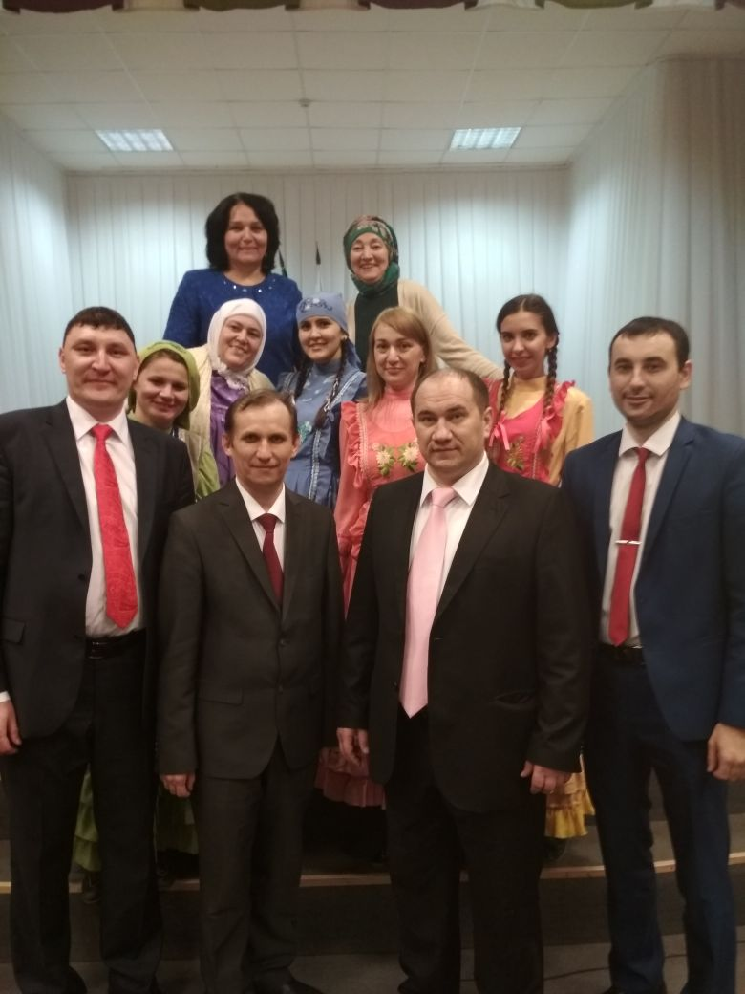
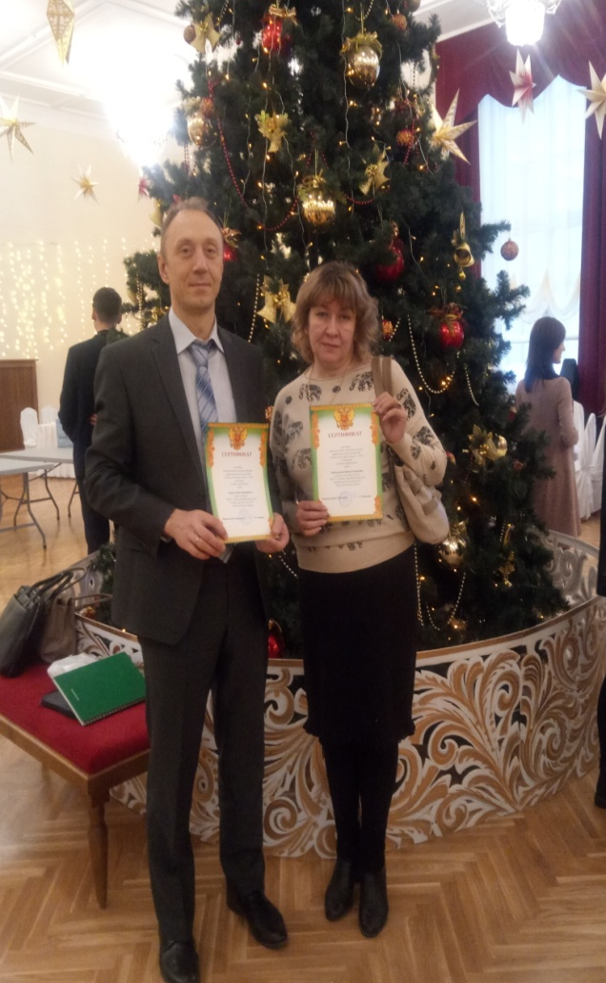
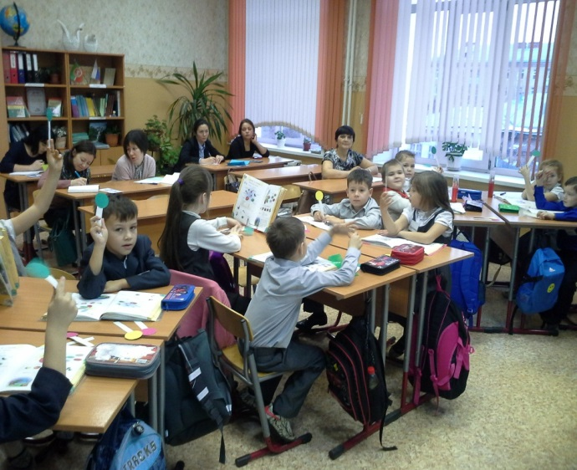
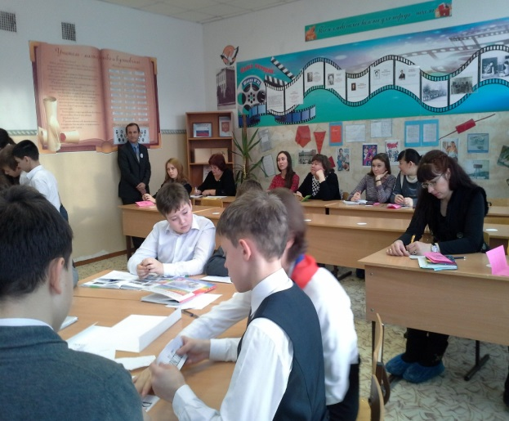
Профессиональное мастерство

Slide 20
Качество обучения
95,7%
95,9%
96%
38,8%
2015-
2016
37,6%
37,4%
2015-
2016
Динамика
Качество обучения +1.2
Успеваемость +0.1

Slide 21


Основной государственный экзамен
9 класс
Предмет | Ср.балл |  |  | Средняя оценка
 | 2016 | 2017 | 2018 | 2016 | 2017 | 2018
Русский язык | 28.6 | 28.1 | 29,1(+1) | 3.7 | 3.8 (+0.1) | 3,8 (0)
Математика | 14.2 | 14.0 | 16,7(+2.7) | 3.4 | 3.4 | 3,8 (+0,4)
Физика | - | 15.0 | - | - | 3.2 | -
Химия | - | 22.5 | 25,0(+3.5) | - | 4.0 | 4,3 (+0,3)
Биология | 18.7 | 19.0 | 26,7(+7.7) | 3.0 | 3.1(+0.1) | 3,8 (+0,7)
География | 15.6 | 15.9 | 19,1(+3.2) | 2.7 | 2.9 (+0.2) | 3,4 (+0,5)
Обществознание | 19.9 | 20.2 | 25,1(+ 4.9) | 2.8 | 3.0 (+0.2) | 3,6 (+0,6)
Английский язык | - | 61.0 | 50,0 ( -11) | - | 5 | 4 (-1)
Литература | - | 10.0 | 20,0 (+10) | - | 3 | 4 (+1)
Информатика |  |  | 15,3 |  |  | 4
История |  |  | 17,0 |  |  | 3

Slide 22

Единый государственный экзамен
11 класс
Предмет | Ср.балл
 | 2016 (21 чел.) | 2017 | 2018 (16 чел.)
Русский язык | 58,4 | - | 56,3 (-2,1)
Математика (профильный уровень) | 33,7 | - | 42,3 (+8,6)
Математика (базовый уровень) | Ср.оценка 3,6 | - | Ср. оценка 2,8
Физика | 40,3 | - | 50,0 (+9,7)
Биология | 39,4 | - | 27,8 (-11,6)
Обществознание | 50,1 | - | 43,1 (-7)
Английский язык | - | - | 80,0
История | 63,0 | - | 49,0 (-14)
Химия | 41,0 | - | -
Литература | 54,0 | - | -
Медаль РФ: 2 чел.
(Петрова К., Моисеева В.)

Slide 23
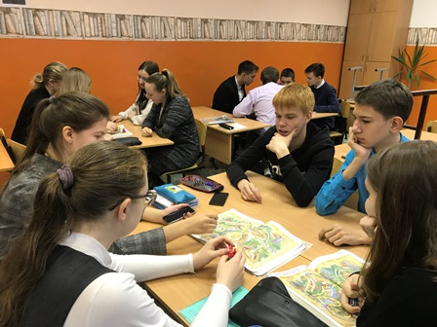
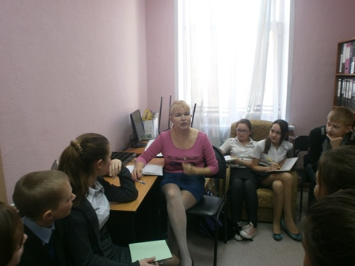
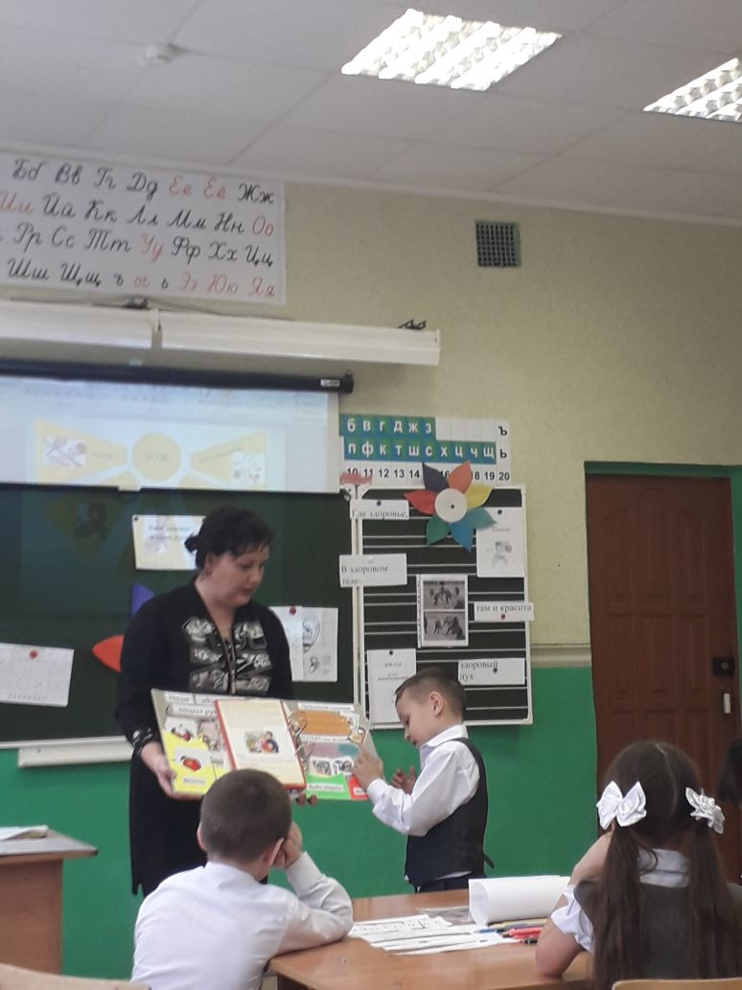
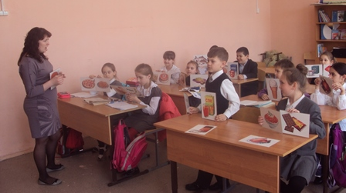
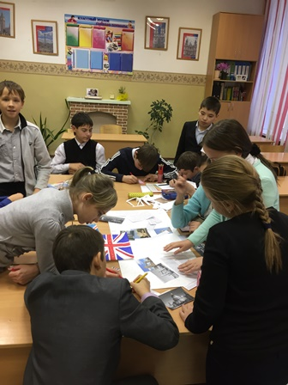
Малая школьная академия наук (МШАН)
Руководитель МШАН- учитель русского языка и литературы высшей категории
Мишагина А.В.
Занятия проводятся
два раза в месяц с учащимися
2-11 кл. (32 чел.)

Slide 24
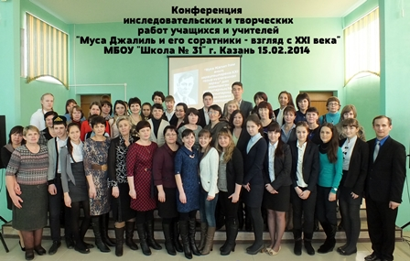
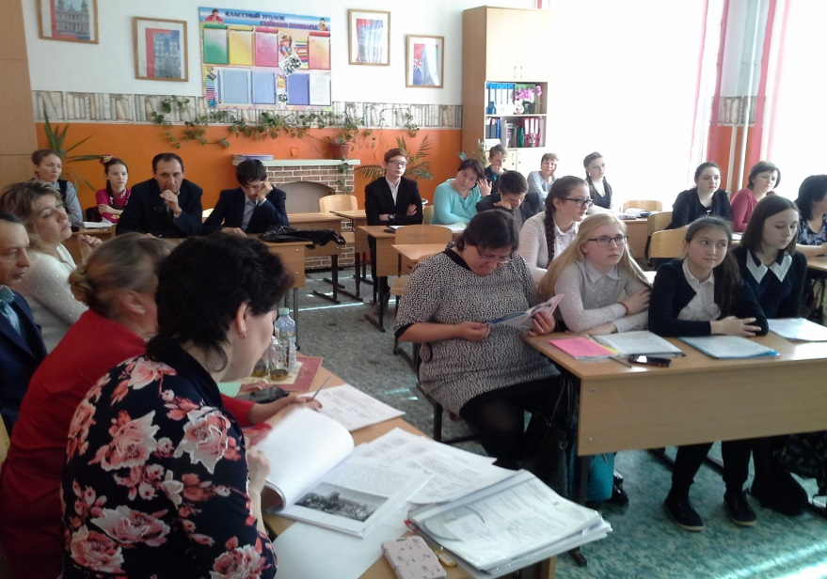
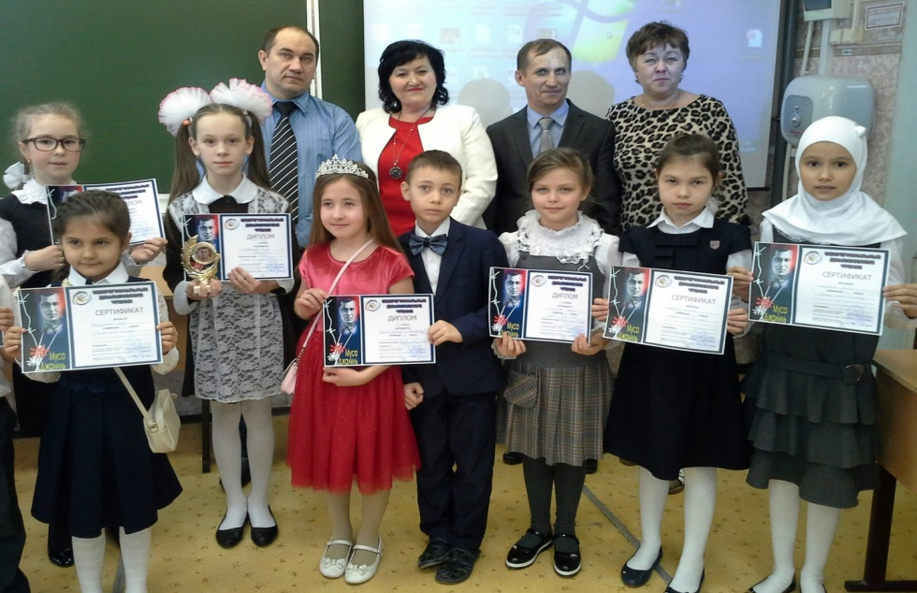
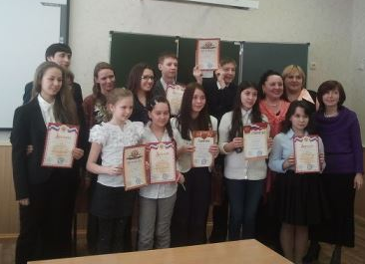
Межрегиональные Джалиловские чтения

Slide 25
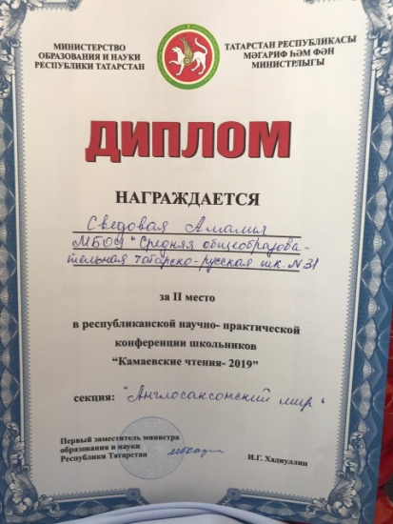
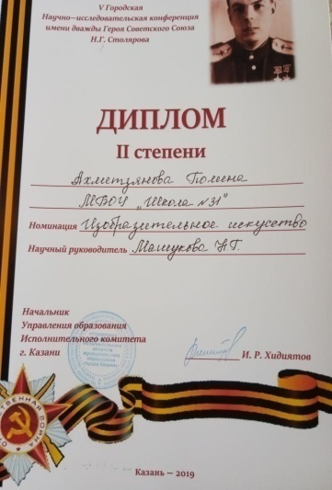
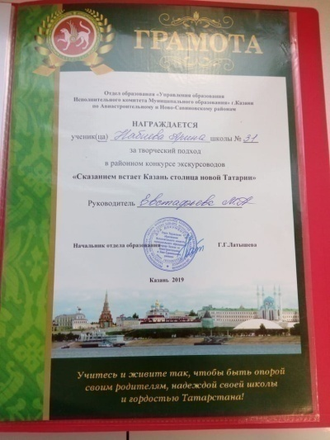
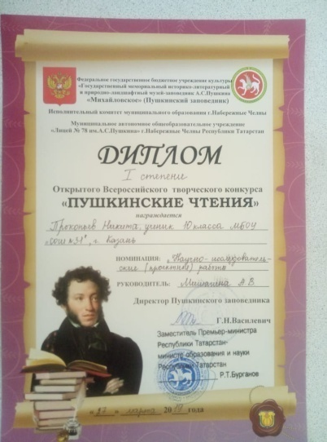
Результативность участия в конкурсах, проектах, конференциях
Уровень мероприятия | 2015-2016г. |  | 2016-2017г. |  | 2017-2018г. |  | 2018-2019г.
 | Участник/Призер |  | Участник/Призер |  | Участник/Призер |  | Участник/Призер
Муниципальный | 12 | 5 | 31 | 7 | 37 | 12 | 5 | 3
Городской | 18 | 7 | 26 | 9 | 41 | 15 | 4 | 2
Республиканский | 15 | 5 | 10 | 7 | 28 | 14 | 6 | 4
Всероссийский | 4 | 2 | 4 | 1 | 6 | 2 | 8 | 3
Межрегиональный | 1 | 1 | 1 | 1 | 4 | 3 | 4 | 4

Slide 26
Место | Ученик | Руководитель | Название НПК, конкурса | год
Диплом III степени | Дементьева Владислава (10кл) | Грудкова Л.А. | Региональный этап Всероссийского конкурса «Моя малая родина: природа, культура, этнос» | 2018
Диплом I степени | Прокопьев Никита (10 кл) | Мишагина А.В. | Всероссийский творческий конкурс «Пушкинские чтения» | 2019
Номинация «лучшая работа на материале фразеологизмов» | Шафигуллина Карина (10 кл) | Мишагина А.В. | Школьная Всероссийская конференция «Россия. Мир. Мы» | 2019
Диплом II степени | Кузьмин Максим (3 кл) | Хабибуллина Э.В. | Межрегиональные «Джалиловские чтения» | 2019
Диплом II степени | Платонова Владислава (9кл.) | Мишагина А.В. | Межрегиональные «Джалиловские чтения» | 2019
Диплом II степени | Каримуллин Ринат (8кл) | Илларионов А.Г. | Межрегиональные «Джалиловские чтения» | 2019
Диплом II степени | Мухаметшина Диана (9кл) | Машукова Н.Г. | II Республиканский конкурс изобразительного и декоративно-прикладного искусства «Чудеса из ларца» | 2019
Диплом I степени | Макарычева Татьяна (8 кл) | Машукова Н.Г. | IX «Онегинские чтения». | 2019
Диплом I степени | Ахметзянова Полина (10 кл) | Машукова Н.Г. | IX «Онегинские чтения». | 2019
Диплом II степени | Сведовая Амалия (5кл) | Бикетова Я.О. | «Камаевские чтения» | 2019
Диплом III степени | Кузьмин Максим (3 кл) | Хабибуллина Э.В. | НПК им дважды Героя Советского Союза Н.Г. Столярова | 2019
Диплом II степени | Хамидова Сабина (5 кл) | Мишагина А.В. | XIII городская научно-исследовательская конференция им Д.С. Лихачёва | 2019

Slide 27
II место | Машукова Н.Г. | II Республиканский конкурс «Чудеса из Ларца» | 2019
Сертификат участника районного этапа | Мирзакулова Ф.К. | Районный конкурс «Учитель года» | 2018
II место | Евстафьева М.А. | Межрегиональные «Джалиловские чтения» | 2019
Выступление, печатная работа | Мишагина А.В. | 23-я Международная Научно-практическая конференция «ОДАРЁННОСТЬ И ТАЛАНТ В ИНФОРМАЦИОННОМ ПРОСТРАНСТВЕ XXI ВЕКА | Казань 2019
Стендовый доклад | Евстафьева М.А. | Межрегиональная конференция «Мы – Граждане России» | г. Санкт-Петербург 2018
Стендовый доклад | Евстафьева М.А. | Межрегиональная конференция «Наследники Победы» | г.Вязьма 2019

Slide 28
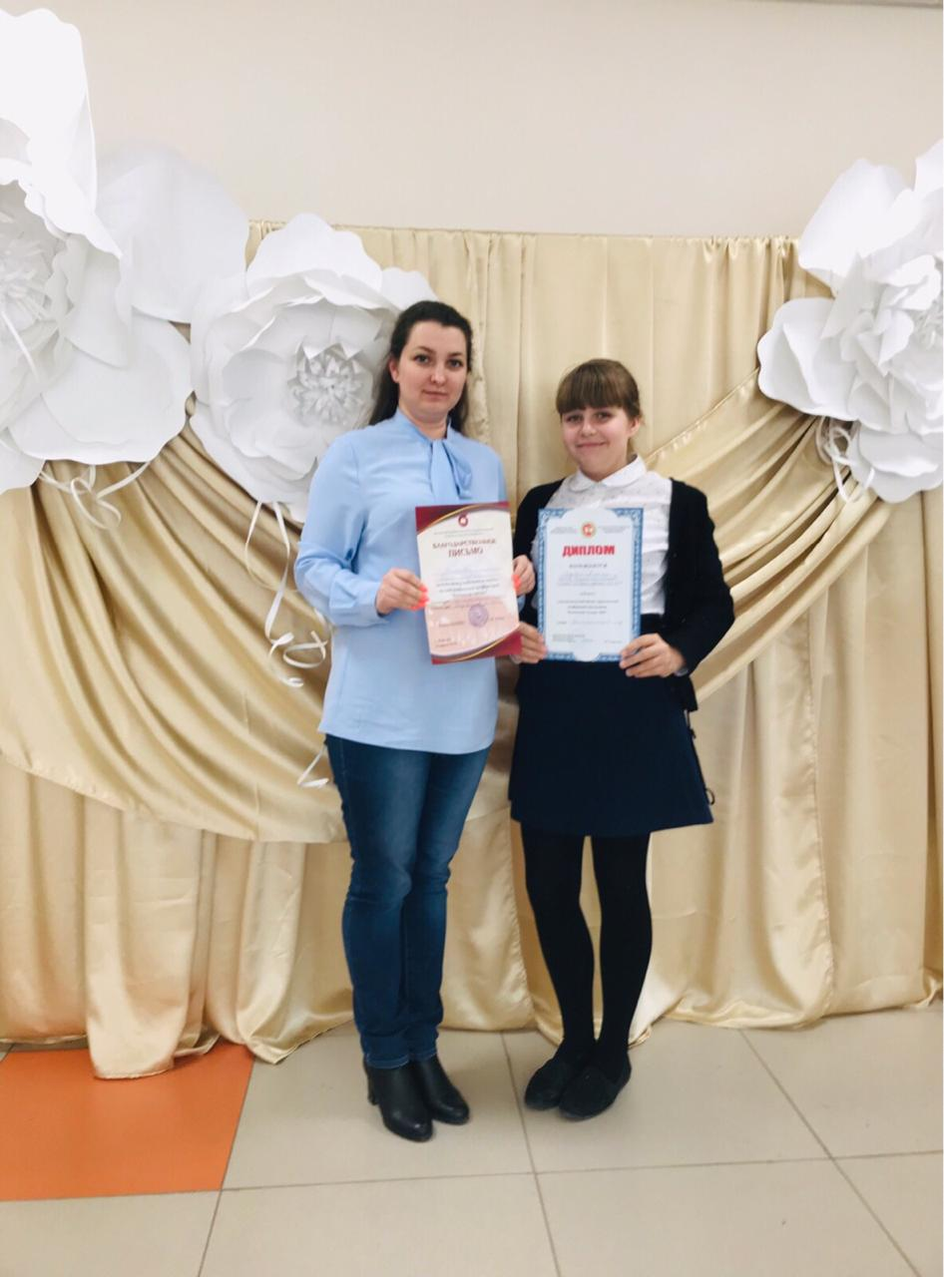
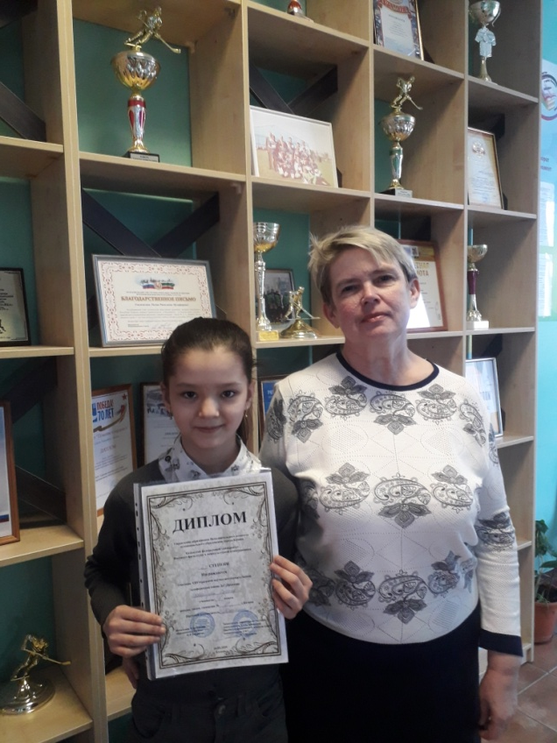
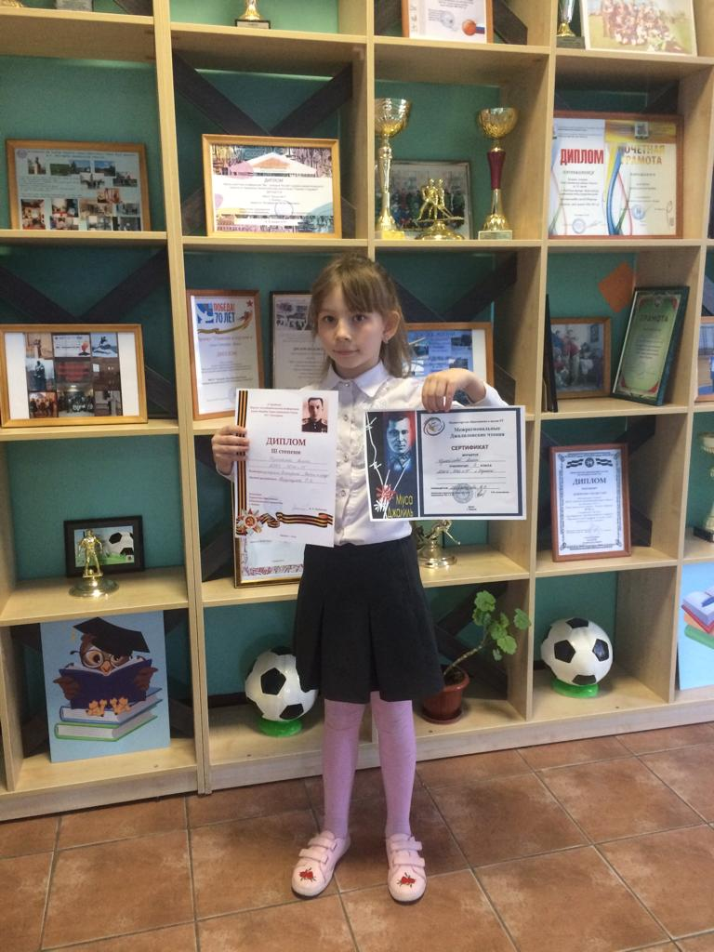
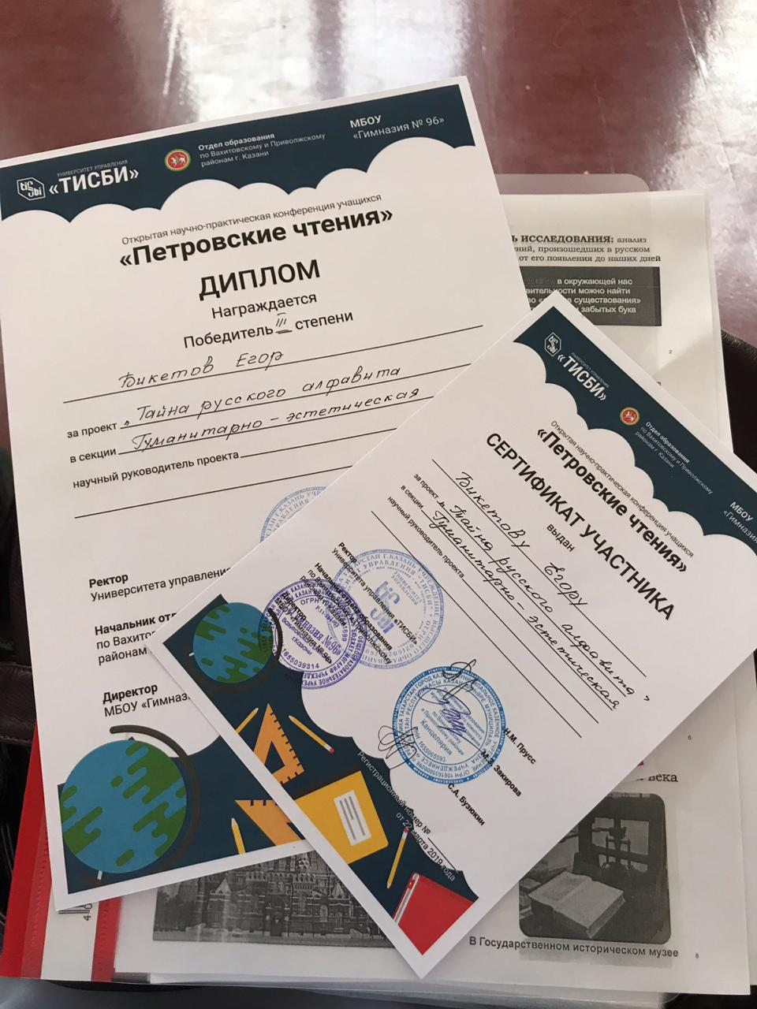


Наши победы - наши надежды

Slide 29



Начальная школа: 1-4 классы
Предмет | Участники | Город | РТ | РФ
Математика | 43 | 30/4 | 10/2 | 3/1
Русский язык | 51 | 20/10 | 10/1 | 11/1
Чтение | 78 | 60/28 | 10/4 | 8/2
Окружающий мир | 33 | 27/12 | 4/4 | 2/2
Английский язык | 9 | 7/1 | 1/1 | 1/1
Результативность участия в городских, всероссийских, дистанционных конкурсах и олимпиадах
Средняя школа: 5-9 классы
Предмет | Участники | Город | РТ | РФ
Математика | 27 | 23/8 | 3/1 | 1/0
Русский язык | 46 | 39/7 | 6/3 | 1/0
Литература | 19 | 14/6 | 3/1 | 2/0
Английский язык | 12 | 9/4 | 2/1 | 1/0
Обществознание | 16 | 12/5 | 3/1 | 1/1
Физика Химия Биология Информатика | 4 6 3 3 | 3/1 4/1 2/1 3/1 | 1/0 2/0 1/0 0/0 | - - - -
Старшая школа: 10-11 классы
Предмет | Участники | Город | РТ | РФ
Математика | 7 | 5/2 | 2/0 | 0
Русский язык | 6 | 5/2 | 1/1 | 0
Литература | 3 | 2/1 | 1/1 | 0
Английский язык | 3 | 3/1 | 0 | 0
Обществознание | 4 | 3/2 | 0 | 1/1
Физика Химия Биология Информатика | 4 2 3 2 | 3/1 2/1 1/1 2/1 | 1/0 0 2/1 1/0 | 0 0 0 0

Slide 30



Сотрудничество с Межшкольным учебным комбинатом (МУК)
2017-2018 г.
Сунгатова Гузель
WorldSkils Junior Russia
2 место
2018-2019 г.
Коконина Яна
WorldSkils Junior Russia
2 место
2016-2017 г.
Куданкин Егор
WorldSkils Junior Russia
1 место

Slide 31

Сетевое взаимодействие
Региональная общественная организация поддержки
президентских инициатив в области здоровьесбережения
нации «Общее дело»
Общеобразовательные лекции по трезвому и
нравственному образу жизни (8-11 кл.) - 93 чел.
Центр внешкольной работы
Ново-Савиновского района
Шахматы «Черный слон» -30 чел.
«Юный эрудит» -29 чел.
«Юные мастера» -29 чел.
Экол.кружок «Экопатруль» -45чел.
ЮИД «Клаксон» -31 чел.
Техническое моделирование -31 чел.
Флорбол -29 чел.
Межшкольный
учебный
Комбинат
Уроки технологии
(5-8 кл.) 153 чел.
ДЮСШ «Стрела»
Каратэ -27 чел.
ДЮСШ «Спектр»
Тхеквондо - 18 чел.
Центр Дзюдо
Самбо - 26 чел.
Казанский кооперативный
институт
Уроки профориентации и экскурсии «Путевка в профессию»
( 9-11кл.)- 68 чел.
ДМХШ №12
Хореография –
45 чел.
Комплексный центр социального обслуживания детей и молодежи «Доверие»
Занятия – тренинги
в 4-ых, 7-ых, 8-ых классах -106 чел.
Подростковый клуб «Сокол»
Журналистика -8 чел.
Английский язык- 40 чел.
Клуб интересных встреч- 45 чел.
МБОУ «Подросток»
хоккей - 16 чел.
ДДЮТ и Э «Простор»
«Радуга творчества»-30 чел.
Секреты рукоделия -29 чел.
Музыкальная школа №4 – 43 чел.
Художественная школа №2
– 27 чел.
Спортивные комплексы г.Казани
Плаванье, футбол, дзюдо, фехтование – 63 чел.

Slide 32








Сотрудничество с ЦВР, ЦДТ, спортивными школами

Slide 33





Занятость учащихся школы в дополнительном образовании

Slide 34




Школьные кружки (1 ставка ПДО)
на 2018-2019 учебный год
Настольный теннис: - 0,5ст.
«Ловкая ракетка» -32 чел.
Пилатес:- 0,25ст. -22 чел.
Музейный клуб : - 0,25ст.
«Красная ромашка» -15 чел.

Slide 35


Slide 36


Slide 37







Ориентиры воспитательной работы
Семейное воспитание
Гражданско – патриотическое воспитание
Духовно-нравственное воспитание
Трудовое воспитание
Экологическое воспитание
Физическое воспитание
Общественные объединения

Slide 38








Патриотическое воспитание

Slide 39


Slide 40







Музейное движение

Slide 41


Slide 42


Slide 43


Slide 44


Slide 45




«Школа – территория добра»

Slide 46







Волонтерское движение

Slide 47





Путевка в жизнь

Slide 48







Республиканский антинаркотический проект: «Самостоятельные дети»

Slide 49

Рейтинг школы
Учебный год | Качество образования | Национальное образование | Одаренные дети | Воспитательная работа | Воспитание здорового образа жизни | Безопасность и здоровье сберегающая деятельность | Качество развития кадров | управление | Место в рейтинге
2015-2016 | 51 | 53 | 38 | 26 | 20 | 26 | 17 | 20 | 44
2016-2017 | 63 (отс.11кл) | 59 | 46 | 13 | 31 | 24 | 22 | 23 | 54
2017-2018 | 48 | 45 | 45 | 17 | 14 | 18 | 17 | 32 | 36

Slide 50

Основные сохраняющиеся проблемы
Не понимание каждым учителем необходимости использования новых педагогических технологий и их элементов (проектная методика, ИКТ) Невысокий уровень мотивации учащихся к учению Сложность родительского контингента Оснащение некоторых учебных кабинетов не в полном объеме соответствует современным требованиям.

Slide 51
Задачи на 2019-2020 учебный год
Обеспечить оптимальный уровень квалификации педагогических кадров. Совершенствовать педагогическое мастерство учителя по овладению новыми образовательными технологиями, продолжить работу по повышению профессиональной компетентности. Шире использовать новые технологии, продуктивные формы и методы обучения, учитывающие возрастные и индивидуальные особенности школьников. Активно вовлекать обучающихся в проектную и исследовательскую деятельность . Усилить внимание к диагностической работе учителя, работать над совершенствованием педагогического мастерства по овладению методикой системного анализа результатов учебно-воспитательного процесса. ШМО в работе по повышению профессионального мастерства обратить внимание на технологию подготовки урока и его самоанализ, применения новых технологий и их элементов. Разнообразить формы проведений заседаний педагогических советов и ШМО. Руководителям ШМО усилить контроль за взаимопосещением учителей . Развивать материально-техническую базу и методическую оснащенность учебных кабинетов. Совершенствовать формы и виды работы с родителями, в целях воспитания духовно-нравственной, социализированной личности обучающегося.

Slide 52

В.В. Путин «Нам нужны школы, которые не просто учат, что чрезвычайно важно, это самое главное, но и школы, которые воспитывают Личность, Граждан страны, впитавших ее ценности, историю и традиции, людей с широким кругозором, обладающих высокой внутренней культурой, способных творчески и самостоятельно мыслить.»

Slide 53
СПАСИБО ЗА ВНИМАНИЕ!

